Slide 1
Books
Lecture 02: Algorithmic Complexity

Slide 2

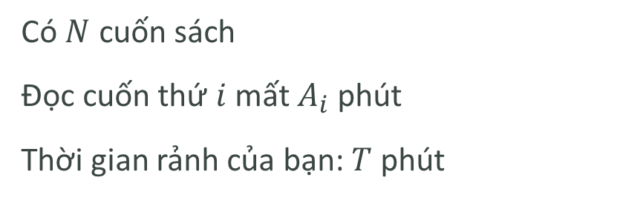
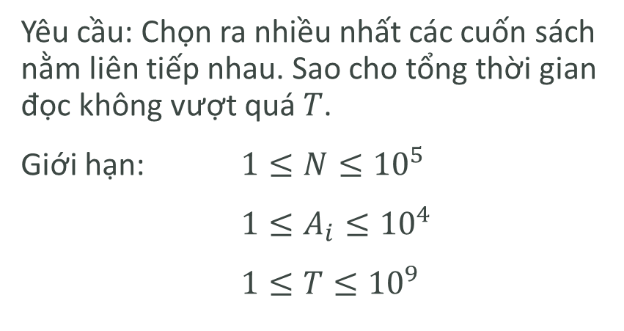

Tóm tắt đề bài
Có $N$ cuốn sách
Đọc cuốn thứ $i$ mất $A_{i}$ phút
Thời gian rảnh của bạn: $T$ phút
$A_{1}$ $A_{2}$ … $A_{N}$
Yêu cầu: Chọn ra nhiều nhất các cuốn sách nằm liên tiếp nhau. Sao cho tổng thời gian đọc không vượt quá $T$.
Giới hạn: $1≤N≤{10}^{5}$
$1≤A_{i}≤{10}^{4}$
$1≤T≤{10}^{9}$

Slide 3


Giải thích test ví dụ 1
$N=4$ $T=5$
Output: 3
3 1 2 1

Slide 4


Giải thích test ví dụ 2
$N=3$ $T=3$
Output: 1
2 2 3
Chỉ có thể chọn 1 cuốn sách bất kỳ

Slide 5
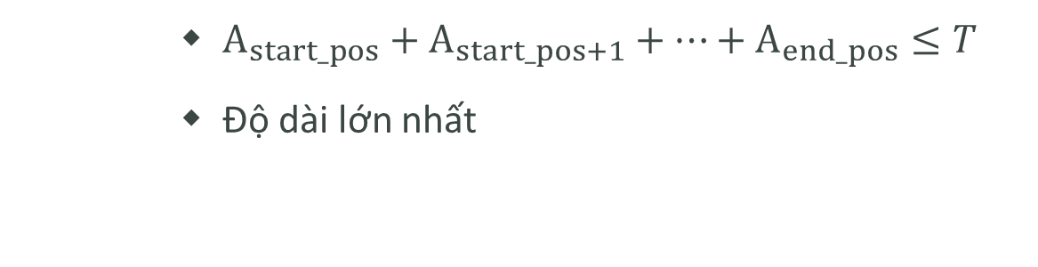
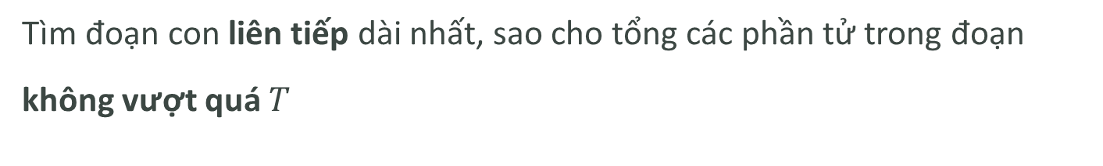
Bỏ qua ngữ cảnh
Tìm đoạn con liên tiếp dài nhất, sao cho tổng các phần tử trong đoạn
không vượt quá $T$
1 … $start_pos$ … $end_pos$ … $N$
⬥ $A_{start_pos}+A_{start_pos+1}+…+A_{end_pos}≤T$
⬥ Độ dài lớn nhất

Slide 6
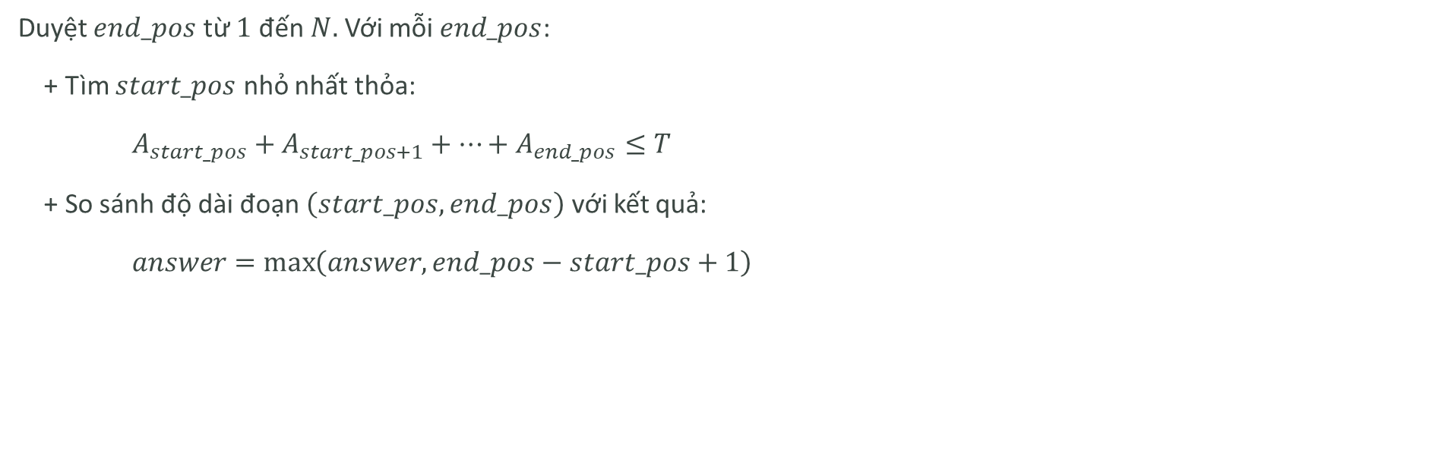
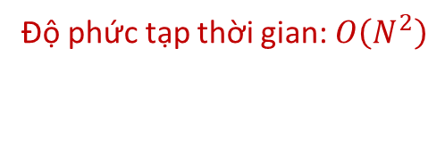

Ý tưởng
Duyệt $end_pos$ từ $1$ đến $N.$ Với mỗi $end_pos$:
+ Tìm $start_pos$ nhỏ nhất thỏa:
$A_{start_pos}+A_{start_pos+1}+…+A_{end_pos}≤T$
+ So sánh độ dài đoạn $\left(start_pos, end_pos\right)$ với kết quả:
$answer=\max\left(answer, end_pos−start_pos+1\right)$
Duyệt từ 1 đến $end_pos$?
Duyệt từ $end_pos$ về 1?
Độ phức tạp thời gian: $O\left(N^{2}\right)$
1 … $start_pos$ … $end_pos$ … $N$

Slide 7



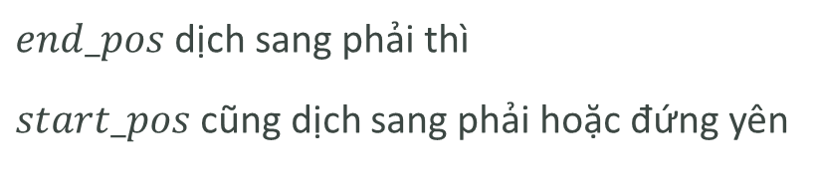


Ý tưởng
$N=10$ $T=10$
Giả sử $end_pos$ đã duyệt đến $7$
$end_pos$ dịch sang phải thì
$start_pos$ cũng dịch sang phải hoặc đứng yên
1 2 3 4 5 6 7 8 9 10
9 1 5 3 1 2 2 6 4 3
$start_pos$ $end_pos$
Không cần duyệt $start_pos$ lại từ $1$
9 1 5 3 1 2 2 6 4 3
$start_pos$ $end_pos$

Slide 8

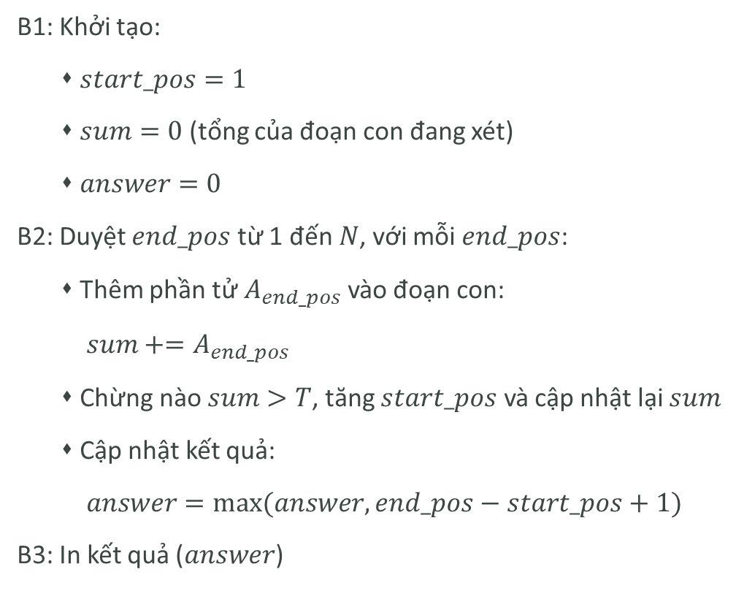
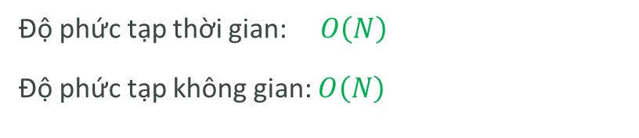


Giải thuật: Sử dụng kĩ thuật Two Pointers
B1: Khởi tạo:
⬧ $start_pos=1$
⬧ $sum=0$ (tổng của đoạn con đang xét)
⬧ $answer=0$
B2: Duyệt $end_pos$ từ 1 đến $N$, với mỗi $end_pos$:
⬧ Thêm phần tử $A_{end_pos}$ vào đoạn con:
$sum+=A_{end_pos}$
⬧ Chừng nào $sum>T$, tăng $start_pos$ và cập nhật lại $sum$
⬧ Cập nhật kết quả:
$answer=max⁡(answer, end_pos−start_pos+1)$
B3: In kết quả ($answer$)
$N=10$ $T=10$
1 2 3 4 5 6 7 8 9 10
9 1 5 3 1 2 2 6 4 3
$start_pos$ $end_pos$
9 1 5 3 1 2 2 6 4 3
$start_pos$ $end_pos$
Độ phức tạp thời gian: $O\left(N\right)$
Độ phức tạp không gian: $O\left(N\right)$

Slide 9
Pseudo-code
read(N)
read(T)
start_pos = 0
sum = 0
answer = 0
for end_pos = 1 to N:
read(A[end_pos])
sum += end_pos
while (sum > T):
sum -= start_pos
start_pos += 1
answer = max(answer, end_pos – start_pos + 1)
print(answer)

